Slide 1

高中语文必修3
课内文言文挖孔训练

Slide 2
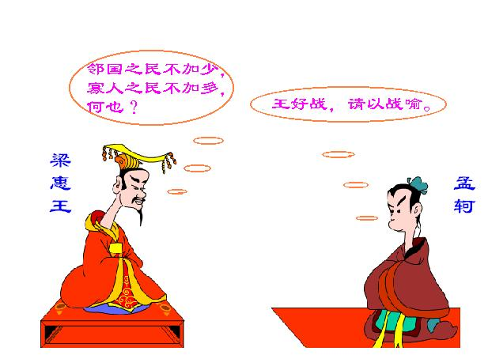
寡人之于国也
《孟子》

Slide 3
读准下列字音
sù
hào
移其粟（ ）于河内
王好（ ）战
yè
yì
bó
弃甲曳（ ）兵
衣（ ）帛（ ）
cù
ɡǔ
wū
数（ ）罟（ ）不入洿（ ）池
tún
zhì
xù
鸡豚（ ）狗彘（ ）之畜（ ）
xiánɡ
tì
庠（ ）序
申之以孝悌（ ）
wànɡ
piǎo
然而不王（ ）者
饿莩（ ）

Slide 4
梁惠王曰：“寡人之于（对）国也，尽心焉耳矣。河内凶（谷物收成不好，荒年），则（就）移其民于河东，移其粟于（到）河内；河东凶亦（也）然（这样）。察（考察）邻国之政，无如（没有像）寡人之用心者。邻国之民不加少，寡人之民不加（更）多，何也？”
孟子对曰：“王好（喜欢）战，请以（用）战喻。填然鼓之（咚咚地敲响战鼓）兵刃既接，弃甲曳（拖着）兵而走（逃跑），或（有的）百步而后止，或五十步而后止。以（凭借）五十步笑百步，则何如？”
曰：“不可！直（只是，只不过）不百步耳，是（这）亦走也。”
曰：“王如知此，则无（通“毋”，不要）望民之多于邻国也。

Slide 5
不违（耽误）农时（季节），谷不可胜（尽）食也。数（密）罟（网）不入洿（深）池，鱼鳖不可胜食也。斧斤以（按照）时入山林，材木不可胜用也。谷与鱼鳖不可胜食，材木不可胜用，是（这）使民养（供养）生（活着的人）丧（为……办丧事）死无憾（遗憾）也。养生丧死无憾，王道之始也。

Slide 6
五亩之宅，树（种植）之以桑，五十者可以衣（穿）帛矣。鸡豚（小猪）狗彘（猪）之畜，无（通“毋”，不要）失其时，七十者可以食肉矣。百亩之田，勿夺其时，数（几）口之家可以无饥矣；谨庠序之教，申之以孝悌之义（认真兴办学校教育，把尊敬父母敬爱兄长的道理反复讲给百姓听），颁（通“斑”）白者不负（背负）戴（头顶）于道路矣。七十者衣帛食肉，黎民不饥不寒，然而不王者，未之有也（这样却不能统一天下称王，是不曾有过的事 ）

Slide 7
狗彘食（吃）人食而不知检（约束），涂（通“途”，道路）有饿莩（通“殍”，饿死）而不知发（打开粮仓赈济百姓）；人死，则曰：‘非我也，岁（年成）也。’是（这，这种说法）何异于刺人而杀之，曰：‘非我也，兵也?’王无罪（归罪归咎）岁，斯（则，那么）天下之民至（到，归顺）焉。”

Slide 8
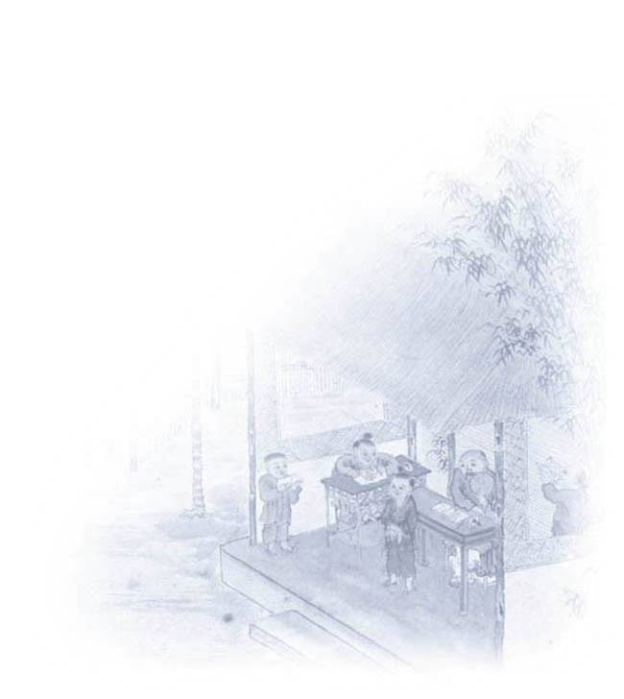
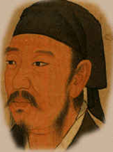

劝学
荀况

Slide 9
熟记字音
给下列蓝色的字注音：
輮以为轮 槁 暴 就砺则利 须臾 跂而望矣 舆马 蛟龙 跬步 骐骥 驽马 锲而不舍 金石可镂 六跪二螯 蛇鳝之穴

Slide 10
輮以为轮róu 槁 gǎo暴pù 就砺则利 lì 须臾yú 跂而望矣qì 舆马yú 蛟龙jiāo 跬步kuǐ 骐qí骥jì 驽马nú 锲而不舍qiè 金石可镂lòu 六跪二螯áo 蛇鳝之穴shàn

Slide 11
课文理解

Slide 12
君子曰：学不可以已（停止）。
青，取之于（从）蓝，而（却）青于（比）蓝；冰，水为（形成，凝结）之，而（却）寒于水。木直中（合乎）绳。輮（通“煣”，使弯曲）以为（把它做成）轮，其曲（弯度）中规（圆规）。虽有槁暴，不复挺者，輮使之然也（即使又晒干，不会再挺直）。故（所以）木受绳则直，金就（接近靠近）砺（磨刀石）则利，君子博学而（表递进）日（每天）参省（检查反省）乎（相当于“于”）己，则知（通“智”，智慧）明而（而且）行无过矣。

Slide 13
吾尝终日而（表修饰）思矣，不如须臾之（的）所学也；吾尝（曾经）跂（踮起脚后跟）而（表修饰）望矣，不如登高之（的）博见也。登高而招，臂非加长也，而（但）见者远；顺风而（表修饰）呼，声非加疾（强，大）也，而闻者彰。假（借助）舆马者，非利足（脚步快）也，而致（到达）千里；假舟楫者，非能水（游泳）也，而绝（横渡）江河，君子生（通“性”，资质、禀赋）非异也，善假于物也。

Slide 14
积土成山，风雨兴（起）焉；积水成渊，蛟龙生焉；积善成德，而神明自得，圣心备焉（积累善行养成品德，智慧自然就获得了。而，表承接，就）。故不积跬步，无以至千里（不积累每一小步，不能远达千里）；不积小流，无以成江海。骐骥一跃，不能十步；驽马十驾（马拉车一天所走的路为一驾），功在不舍。锲而舍之，朽木不折（雕刻一下就放弃，腐朽的木头也不能刻断）；锲而（表并列，不译）不舍，金石可镂。蚓无爪牙之利，筋骨之强（蚯蚓没有锋利的爪牙、强健的筋骨），上（向上）食埃土，下（向下）饮黄泉，用心一（专一）也。蟹六跪而（表并列）二螯，非蛇鳝之穴无可寄托者，用心躁也（没有蛇和黄鳝的洞穴就没有地方容身，这是它用心浮躁）。

Slide 15
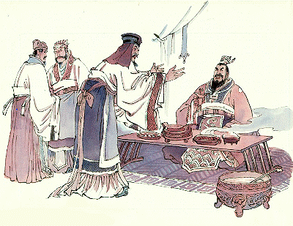
过秦论
作者：贾谊

Slide 16
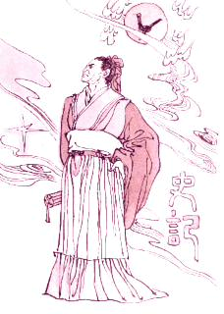
贾谊（前200—前168）,西汉洛阳人，西汉杰出的政论家、文学家。18岁时以文才显名，20岁被汉文帝刘恒召为博士，不久迁太中大夫，参与政事，颇受倚重。后因提议改革政治，遭权贵嫉妒、毁谤，贬为长沙王太傅。转任梁怀王太傅。梁怀王坠马而死，他“自伤为傅无状”，一年后也忧郁而死，年仅33岁。世称贾生,贾太傅,贾长沙。与屈原合称“屈贾”。

Slide 17
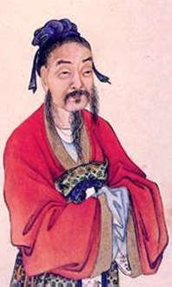
宣室求贤访逐臣， 贾生才调更无伦。 可怜夜半虚前席， 不问苍生问鬼神。
贾谊
－－李商隐《贾生》
贾生才调世无伦，哭泣情怀吊屈文。梁王堕马寻常事，何用哀伤付一生。
－－毛泽东《贾谊》

Slide 18



课文【题解】
《过秦论》，原文分为上、中、下三篇。
载于《新书》第一卷，《文选》卷五十一，
另见于《史记·秦本纪》、《史记·陈涉世家》
及《汉书》。全文着重从各个方面分析秦王
朝的过失，故名为《过秦论》。本文旨在总
结秦速亡的历史经验，以作为汉王朝建立制
度，巩固统治的借鉴。

Slide 19
写作背景介绍
西汉初期，经历了春秋战乱到楚汉战争，
社会经济遭到了极大的破坏，土地荒芜，人
民流亡，人口减少，经济凋敝。贾谊的《过
秦论》正是针对这种现实而写。他希望汉统
治者能吸取秦灭亡的教训，推行“仁政”以求
经济发展，社会安定。即所谓“前事不忘后
事之师”也。

Slide 20
基础知识积累
gāo yú
崤函（ ） 膏腴（ ）
合从 ( ) 逡巡（ ）
隳名城（ ） 销锋镝（ ）
瓮牖（ ） 氓隶（ ）
猗顿（ ） 作难（ ）
窥视（ ） 万乘（ ）
鞭笞（ ） 行伍（ ）
阡陌（ ） 谪戍（ ）
蹑足（ ） 墨翟（ ）
xiáo
zòng
qūn xún
huī
dí
wèng yǒu
méng
yī
nàn
kuī
shèng
chī
háng
qiān mò
zhé shù
niè
dí

Slide 21
掌握下列多音字的读音
劲 弩 （ ） 不及中人（ ）
墨 翟 （ ） 蹑足行伍（ ）
将数百之众（ ） 度长絜大（ ）
比权量力（ ） 万乘之势（ ）
朝同列 （ ） 一夫作难（ ）
孝公既没（ ） 召（ ）滑
俯首系颈（ ） 践华为城（ ）
jìng
zhōng
dí
háng
jiàng
duó
liàng
shèng
cháo
nàn
mò
shào
jì
huà

Slide 22
文段理解

Slide 23
10. 过（指出过失）秦论 贾谊
秦孝公据崤函之固，拥雍州之地，君臣固守以窥周室，有席卷天下，包举宇内，囊括四海之意，并吞八荒之心（有席卷天下，征服九州，横扫四海的意图，并吞八方荒远之地的雄心。即吞并天下的意图）。当是时也（在那时候），商君佐之，内（对内）立法度，务耕织，修守战之具，外（对外）连衡而斗（使……争斗）诸侯。于是秦人拱手而（表修饰）取西河之外。

Slide 24
孝公既没（死），惠文、武、昭襄蒙（继承）故业，因（沿袭）遗策，南取汉中，西举（攻取）巴、蜀，东割膏腴之地，北收要害之郡。诸侯恐惧，会盟（集会结盟）而谋弱（削弱，使动）秦，不爱（吝惜）珍器重宝肥饶之地，以致（招纳）天下之士，合从缔交，相与为一（订立合纵盟约，互相结交成为一体）。当此之时，齐有孟尝，赵有平原，楚有春申，魏有信陵。此四君者，皆明智而忠信，宽厚而爱人，尊贤而重士，约从离衡（以合纵之约破秦的连横之策。离，使离散），兼韩、魏、燕、楚、齐、赵、宋、卫、中山之众。

Slide 25
于是六国之士，有宁越、徐尚、苏秦、杜赫之属（这类人）为之谋；齐明、周最、陈轸、召滑、楼缓、翟景、苏厉、乐毅之徒（这类人）通其意；吴起、孙膑、带佗、倪良、王瘳、田忌、廉颇、赵奢之伦（这类人）制其兵。尝以十倍之地，百万之师，叩（敲，攻击）关而攻秦。秦人开关延（迎接，指迎战）敌，九国之师，逡巡（有所顾虑而徘徊或不敢前进）而不敢进。秦无亡（失）矢遗（失）镞之费（消耗），而天下诸侯已困矣。于是从散约败，争割地而赂秦。秦有余力而制其弊（控制并利用他们的弱点），追亡逐北（追赶溃败的军队），伏（倒伏）尸百万，流血漂橹（盾牌）；因利乘便（凭借有力形势），宰割天下，分裂山河。强国请服，弱国入朝。延及孝文王、庄襄王，享国之日浅，国家无事。

Slide 26
及至始皇，奋六世之余烈，振（举起，挥舞）长策（马鞭子）而御（驾驭，统治）宇内，吞二周而亡诸侯，履至尊而制六合（登上最尊贵的宝座来统治天下），执敲扑（泛指各种刑具）而鞭笞（抽打）天下，威振四海。南取百越之地，以为桂林、象郡；百越之君，俯首系颈，委命下吏（低着头，颈上系绳，性命听凭秦的下级官吏处置）。乃使蒙恬北筑长城而守藩篱（比喻边疆上的屏障），却（击退，使动）匈奴七百余里；胡人不敢南下而牧马，士不敢弯弓而报怨（仇恨）。

Slide 27
于是废先王之道，焚百家之言（各学派的著作），以愚黔首（秦代对老百姓的贱称）；隳（毁坏）名城，杀豪杰；收天下之兵，聚之咸阳，销锋镝（销毁兵刃和箭头），铸以为金人十二，以弱（削弱）天下之民。然后践华为城，因河为池（凭借华山作为城墙，凭借黄河作为护城河），据亿丈之城，临不测之渊，以为（认为）固。良将劲弩守要害之处，信臣（可靠的大臣）精卒陈利兵而谁何（呵问过往行人是谁，盘问行人）。天下已定，始皇之心，自以为关中之固（险固的地方），金城（坚固的城池）千里，子孙帝王万世之业也。

Slide 28
始皇既没，余威震于殊俗（不同风俗，指边远的地方）。然陈涉瓮牖绳枢(形容家里贫穷)之子，氓隶(农村村民、奴隶)之人，而迁徙之徒(被征发戍边的人)也；才能不及中人(平常的人)，非有仲尼、墨翟之贤，陶朱、猗顿之富；蹑足(置身于)行伍之间，而倔起阡陌(田间小路，代指田野)之中，率疲弊之卒，将数百之众，转而攻秦；斩木为兵，揭(举起)竿为旗，天下云集响应，赢粮而景从(天下人如同云一样聚集，像回声一样应和他，担着粮食如影随形地跟着他)。山东(崤山以东)豪俊遂并起而亡秦族矣。

Slide 29
且夫天下非小弱(变小变弱 )也，雍州之地，殽函之固，自若也。陈涉之位，非尊于齐、楚、燕、赵、韩、魏、宋、卫、中山之君也；锄櫌棘矜，非铦于钩戟长铩也(锄头木棍并不比钩戟长毛锋利)；谪戍(被征发戍守边远地区)之众，非抗(匹敌、相当)于九国之师也；深谋远虑，行军用兵之道，非及向时(先前)之士也。然而成败异变，功业相反也。试使山东之国与陈涉度长絜大(比一比长短大小)，比权量力，则不可同年而语矣。然秦以（凭借）区区之地，致万乘之势，序八州而朝同列( 招致八州的列国诸侯来朝拜自己。序，使依次序排列。朝，使朝拜)，百有余年矣；然后以六合为家，崤函为宫；一夫作难而七庙隳，身死人手，为天下笑者，何也？仁义不施而攻守之势异也(一个戍卒发难就毁坏了天子七庙，皇帝自己也死在人家手里，被天下人耻笑，是什么原因呢？就是因为不施行仁政而使攻守的形势发生了变化啊)。

Slide 30
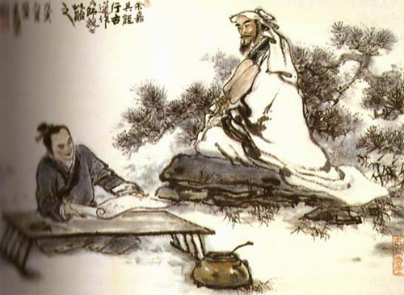
师说
韩 愈

Slide 31
书山有路勤为径，学海无涯苦作舟。
韩愈治学名联

Slide 32
业精于勤，荒于嬉；行成于思，毁于随。《 进学解》

Slide 33
文学常识

Slide 34
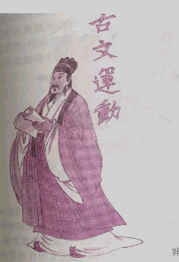
作者介绍
韩愈
韩愈，字退之，唐代著名文学家、哲学家。古文运动的倡导者。苏轼称他“文起八代之衰”,明人列他为“唐宋八大家”之首。因为昌黎（河北省昌黎）韩氏是望族，所以后人称之为“韩昌黎”，死后谥“文”，所以又称“韩文公”。

Slide 35
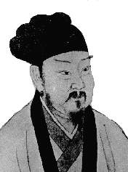
唐宋八大家
他幼年贫穷，刻苦自学，25岁中进士，29岁后任宣武节度使属官，后任国子监祭酒、吏部侍郎等职，中间曾几度被贬。
“唐宋八大家”为韩愈、柳宗元、欧阳修、王安石、曾巩、苏洵、苏轼、苏辙。

Slide 36
古文运动
古文运动，实际是文风改革运动。
韩愈和柳宗元一起提出“文以载道”的观点。主张学习先秦、两汉“言之有物”、“言贵创新”的优秀散文，坚决摒弃只讲形式不重内容的华而不实的文风。
韩愈用其杰出的散文影响文坛，还热情地指导后进写作古文。经过他和柳宗元等人努力，终于把文体从六朝以来浮艳的骈文中解放出来，奠定了唐宋实用散文的基础。
《师说》可看作是提倡古文的庄严宣言。

Slide 37
读准下列字的读音：
句读（ ） 或不焉（ ）经传（ ） 从师( )
读书（ ） 不能（ ） 传道（ ）从容( )
老聃( ) 蟠( ) 苌弘( ) 近谀( ) 作师说以贻( )之
冉( ) 潘( ) 长幼( ) 须臾( ) 怡( )
dòu
fǒu
zhuàn
cóng
dú
bù
chuán
cóng
dān
pán
cháng
yú
yí
rǎn
pān
zhǎng
yú
yí

Slide 38
古之学者（求学的人）必有师。师者，所以（用来……的）传道受（通“授”，传授）业解惑也。人非生而知之者，孰能无惑？惑而（如果）不从师，其为惑也，终不解矣。生乎吾前，其闻道也固（本来）先乎吾，吾从而师之；生乎吾后，其闻道也亦先乎吾，吾从而师之。（出生在我后面，如果他懂得道理也早于我，我也应该跟从他把他当做老师）吾师（学习）道也，夫庸（岂、哪）知其年之先后生于吾乎？是故无（无论，不分）贵无贱，无长无少，道之所存，师之所存也（道理存在的地方就是老师存在的地方）。

Slide 39
嗟乎！师道之不传也久矣（从师学习的风尚不流传已经很久了）！欲人之无惑也难矣！古之圣人，其出（超出）人也远矣，犹且从师而问焉；今之众人，其下圣人也亦远矣，而耻学于师。是故圣(圣人)益（更加）圣，愚益愚。圣人之所以为圣（成为圣人），愚人之所以为愚，其（大概）皆出于此乎！爱其子，择师而教之，于（对于）其身也，则（却）耻（以……为耻）师焉，惑（糊涂）矣！彼（那些）童子之师，授之书而习其句读者，非吾所谓传其道解其惑者也。句读之不知，惑之不解，或师焉，或不焉（不知句读，不能解决疑惑，有的向老师学习，有的却不向老师学习），小学（小的方面学习）而大遗（大的方面放弃不学），吾未见其明也。

Slide 40
巫医乐师百工之人，不耻（以……为耻）相师。士大夫之族（这类），曰师曰弟子云者（如此如此），则群聚而笑之。问之，则曰：“彼与彼年相若（像。相若，相似）也，道相似也。位卑则足羞，官盛则近谀（以地位低的人为师就觉得羞耻，以官职高的人为师就觉得近乎谄媚）。”呜呼！师道之不复，可知矣。巫医乐师百工之人（这些人），君子不齿（不屑与之同列，看不起）。今其智乃（竟）反不能及，其（真是）可怪也欤！

Slide 41
圣人无常（固定的）师。孔子师（以……为师）郯子、苌弘、师襄、老聃。郯子之徒（这些人），其贤不及孔子。孔子曰：“三人行，则必有我师。”是故弟子不必（不一定）不如师，师不必贤于弟子。闻道有先后，术业有专攻（专门研究），如是而已。
李氏子蟠，年十七，好（喜欢）古文，六艺（指《诗》《书》《礼》《易》《乐》《春秋》）经传（经文和传文）皆通习之，不拘于（被、受）时，学于（向）余。余嘉（赞许）其能行古道，作《师说》以贻（赠送）之。

